Slide 1
蓝色扁平化学术答辩模板
第四部
工大泡泡工作室
汇报人：@段公子爱做PPT

Slide 2
一
在此输入标题一
二
在此输入标题二
目 录
三
在此输入标题三
Contents
四
在此输入标题四
五
在此输入标题五
六
在此输入标题六

Slide 3
目 录
Contents
标题一
Text here
标题二
Text here
标题三
Text here
一、在此输入标题一
标题四
Text here
标题五
Text here
标题六
Text here

Slide 4
目 录
在这里输入子标题
Contents
标题一
Text here
标题二
Text here
标题三
Text here
公司职员 高级白领
标题四
Text here
标题五
Text here
台式机
手机
笔记本
打印机
这第四部模板拖了半个多月才完成，真是需要鄙视一下自己的行动力了，主要放假真的懒得动啊，还要走亲戚神马的，就把好多正事耽搁了。
标题六
Text here
4

Slide 5
目 录
在这里输入子标题
Contents
标题一
Text here
我是
标题二
Text here
输入文字
输入文字
标题三
Text here
标题四
Text here
三角
关系
标题五
Text here
输入文字
为什么我要把这些需要输入文字的地方用自己的话填满呢，主要有两个作用，第一个作用就是为了防止这一个系列被人拿去收费售卖。
标题六
Text here
5

Slide 6
目 录
在这里输入子标题
Contents
输入文字
标题一
Text here
标题二
Text here
标题三
Text here
输入文字
输入文字
标题四
Text here
输入文字
第二个作用呢，就是打广告，其实第一次听说要在PPT里面打广告的时候，我是拒绝的，因为，你不能让我打，我就马上去打，第一我要试打一下，因为我不愿意打完了以后再加一些动画上去，PPT“duang”一下，很吊、很炫，这样观众出来一定会骂我，根本没有这样的PPT，就证明上面那个是假的。
标题五
Text here
标题六
Text here
6

Slide 7
目 录
后来我也经过证实，PPT确实是工大泡泡做的，是很吊，很炫的，我做了大概一天左右，感觉还不错，后来我在输入文字的时候，也要求自己不要打广告，因为我要让观众看到，我做完之后是这个样子，你们用完之后也会是这个样子！
Contents
标题一
Text here
工大泡泡工作室
标题二
Text here
1
大学生自主创业成立的平面设计工作室
标题三
Text here
2
承担各类模板售卖、定制服务
标题四
Text here
3
尤其擅长电子相册、学术答辩、校园竞选、商务述职
标题五
Text here
4
从一开始我一个人发展到现在七名成员
标题六
Text here
5
因为热爱所以不懈努力
7

Slide 8
目 录
Contents
标题一
Text here
标题二
Text here
标题三
Text here
二、在此输入标题二
标题四
Text here
标题五
Text here
标题六
Text here

Slide 9
目 录
输入子标题
Contents
2014年9月24日
流逝逸宇的小店演界网店铺开张
标题一
Text here
标题二
Text here
2014年8月，段公子参加锐普PPT杀手训练营
标题三
Text here
2014年9月，段公子加入PPT模板研究院初级群
标题四
Text here
标题五
Text here
2014年9月底，升入高级群，开设店铺
标题六
Text here
9

Slide 10
目 录
输入子标题
Contents
2014年10月24日
上市第一个付费商品
标题一
Text here
标题二
Text here
（1）当天售出两件。
标题三
Text here
（2）随后一个月没有收入。。。
标题四
Text here
标题五
Text here
(3)时隔40天，上市第二个付费商品，售出26件。
标题六
Text here
10

Slide 11

目 录
输入子标题
Contents
2015年1月20日
改名为工大泡泡工作室
标题一
Text here
标题二
Text here
标题三
Text here
标题四
Text here
标题五
Text here
标题六
Text here
承接各种很吊PPT的定制服务
11

Slide 12
目 录
输入子标题
Contents
2015年1月23日
组织校园PPT杀手训练营
标题一
Text here
标题二
Text here
（1）培训学员20人，为期2天。
标题三
Text here
标题四
Text here
标题五
Text here
（2）6名同学加入工作室，接受训练。
标题六
Text here
12

Slide 13
目 录
输入子标题
Contents
2015年2月2日
获评演界网年度贡献设计师
标题一
Text here
组织230人的
校园PPT讲座
标题二
Text here
店铺商品突破
20件
标题三
Text here
期间活动
标题四
Text here
完成蓝色扁平系列前三部
标题五
Text here
在校院等部门
靠PPT打工
标题六
Text here
13

Slide 14
目 录
Contents
标题一
Text here
标题二
Text here
标题三
Text here
三、在此输入标题三
标题四
Text here
标题五
Text here
标题六
Text here

Slide 15






目 录
1
点击图片跳转购买
Contents
标题一
Text here
2
校园风答辩模板
标题二
Text here
扁平化清新汇报模板
3
标题三
Text here
同学留念相册模板
标题四
Text here
4
英伦风潮流展示模板
标题五
Text here
5
标题六
Text here
儿童留念相册模板
6
15
创意表白相册模板

Slide 16

目 录
点击图片跳转购买
Contents
标题一
Text here
标题二
Text here
标题三
Text here
标题四
Text here
标题五
Text here
标题六
Text here
最新高动态中国风模板
16

Slide 17
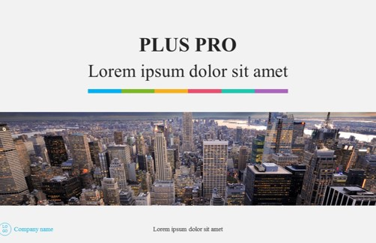


目 录
点击图片跳转购买
Contents
标题一
Text here
标题二
Text here
标题三
Text here
欧美风清新多彩配色
标题四
Text here
标题五
Text here
小清晰系列第二部
标题六
Text here
IOS风格透明质感
17

Slide 18
目 录
Contents
标题一
Text here
标题二
Text here
标题三
Text here
四、在此输入标题四
标题四
Text here
标题五
Text here
标题六
Text here

Slide 19
目 录
在此输入子标题
Contents
标题一
Text here
在此输入关键字
这里放置四项并列关系文字；
这里放置四项并列关系文字；
这里放置四项并列关系文字。
标题二
Text here
在此输入关键字
标题三
Text here
这里放置四项并列关系文字；
这里放置四项并列关系文字；
这里放置四项并列关系文字。
标题四
Text here
在此输入关键字
标题五
Text here
这里放置四项并列关系文字。
在此输入关键字
标题六
Text here
这里放置四项并列关系文字；
这里放置四项并列关系文字。
19

Slide 20
目 录
在这里输入时间
在这里输入文字；
在这里输入文字。
Contents
标题一
Text here
在这里输入文字；
在这里输入文字。
在这里输入时间
标题二
Text here
在这里输入时间
在这里输入文字；
在这里输入文字。
标题三
Text here
在这里输入文字；
在这里输入文字。
在这里输入时间
标题四
Text here
标题五
Text here
这几页都没有打广告，是不是有些不习惯了呢，只是这几页都没有放图的地方，没图说个哔，当然有图有真相，我才能说工大泡泡工作室承担各种风格PPT模板制作，PPT定制，PPT美化服务啊。
标题六
Text here
20

Slide 21
目 录
在此输入子标题
Contents
某项指标项目及其对应的要求
标题一
Text here
校园风
工大泡泡工作室
标题二
Text here
学术风
工大泡泡工作室
IOS风
工大泡泡工作室
标题三
Text here
扁平化
工大泡泡工作室
标题四
Text here
某项指标项目及其对应的要求
微立体
工大泡泡工作室
标题五
Text here
低面风
工大泡泡工作室
标题六
Text here
中国风
工大泡泡工作室
电子相册
工大泡泡工作室
21

Slide 22
目 录
Contents
标题一
Text here
标题二
Text here
标题三
Text here
五、在此输入标题五
标题四
Text here
标题五
Text here
标题六
Text here

Slide 23
目 录
在此输入子标题
Contents
标题一
Text here
设备安装使用费
标题二
Text here
人员工资费用
标题三
Text here
电费
标题四
Text here
标题五
Text here
水费
标题六
Text here
总费用
23

Slide 24
目 录
Contents
标题一
Text here
标题二
Text here
标题三
Text here
六、在此输入标题六
标题四
Text here
标题五
Text here
标题六
Text here

Slide 25


目 录
Contents
标题一
Text here
最后唠叨两句：
第一句：下载地址在演界网，需要请注册演界网账号（可用QQ、微信、微博登陆），并免费下载，不要嫌麻烦，毕竟做这个PPT的我都不嫌麻烦，而且注册之后，里面的免费作品都可以随意下载，要相信专业卖PPT的网站的模板质量，就算是免费的，绝对比网上随便下到的质量要高的多。
第二句：为什么学术风要用《我的洗发液》当背景音乐呢？因为段公子有睡前逛一下B站鬼畜区的习惯，深受各大镇站之宝的影响，已被这个视频洗脑，最后推荐一下这个万恶之首，虽然我不认识UP主，但是深深被他折服。
《我的洗发液》
标题二
Text here
标题三
Text here
标题四
Text here
标题五
Text here
标题六
Text here

Slide 26
感谢聆听
蓝色扁平化学术答辩系列
工大泡泡工作室
汇报人：@段公子爱做PPT

Slide 27




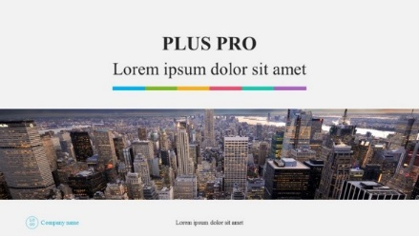

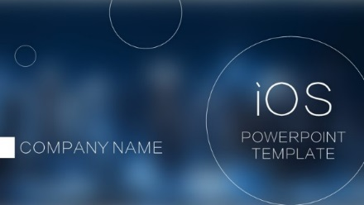


小清新一
小清新二
小清新三
多彩欧美
低面商务
模糊IOS
大气星空
沉稳商务
218页诚意之作 仅售88元 点击图片跳转下载合集
或登录http://gongdapaopao.yanj.cn/goods-47654.html

Slide 28

关注微信公共号—工大泡泡堂（nwpuppt）
更多免费模板、优质教程尽在工大泡泡

